Slide 1
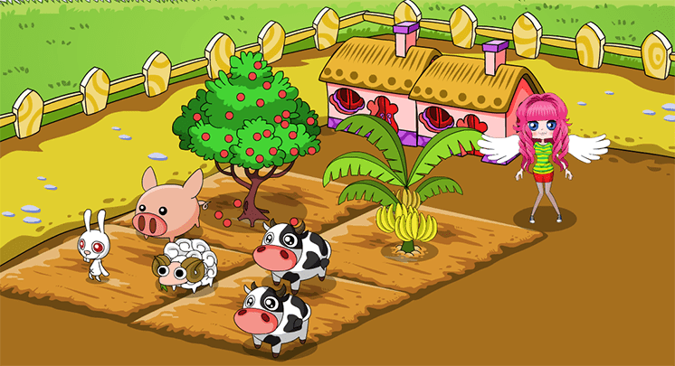



NÔNG TRẠI CỦA TÔI

Slide 2























BÀI MỚI

Slide 3



Thầy cô điền câu hỏi vào đây ?
Thầy cô điền câu trả lời vào đây

Slide 4
Thầy cô điền câu hỏi vào đây ?
Thầy cô điền câu trả lời vào đây

Slide 5
Thầy cô điền câu hỏi vào đây ?
Thầy cô điền câu trả lời vào đây

Slide 6
Thầy cô điền câu hỏi vào đây ?
Thầy cô điền câu trả lời vào đây

Slide 7
Thầy cô điền câu hỏi vào đây ?
Thầy cô điền câu trả lời vào đây

Slide 8
Thầy cô điền câu hỏi vào đây ?
Thầy cô điền câu trả lời vào đây

Slide 9

BÀI MỚI

